Slide 1
Padrões de Projeto II
Prof. Paulo José de Carlo Almeida

Slide 2
Onde ficam suas regras de negócio?
Controle
Modelo
DAO
Banco de Dados

Slide 3
Business Logic Layer (BLL)
Podemos usar uma camada de lógica do negócio;
No que isso me ajuda?
Todos os clientes são iguais?
Meu Sistema precisa atender mais um cliente?
Melhor flexibilizar ao invés de engessar, né?

Slide 4
Veja o exemplo
Nós temos uma aplicação baseada em solução real para baixa e movimento de estoque;
Portanto:
Ao darmos baixa em um item do pedido o que acontece?
Montar Pedido;
Montar Itens do Pedido;
Montar o Histórico para ser atualizado no item, para o cliente poder saber o que esta acontecendo com o item do pedido;
Gravar o Histórico;
Montar Movimento;
Gravar Movimento;
Dar baixa no produto, ou seja, finalmente atualizar a quantidade;

Slide 5
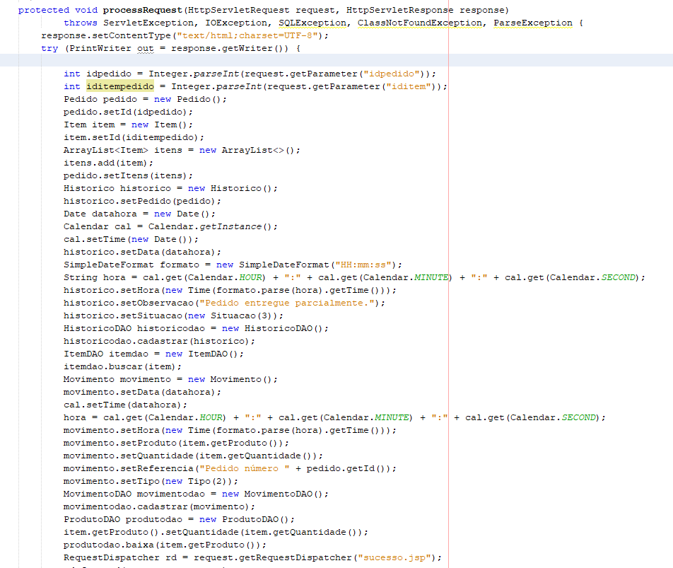
Regras de Negócio na Controle

Slide 6
O que podemos fazer para Flexibilizar?
Colocar o código mais pesado e que possui as regras em uma classe que seja especialista para isso.

Slide 7
Poderia ser assim?
Controle
DAO
Banco de Dados
Modelo
Business Logic Layer
Desta maneira ao mudar as regras para um novo cliente, poderíamos alterar somente a Business Logic Layer (BLL)

Slide 8
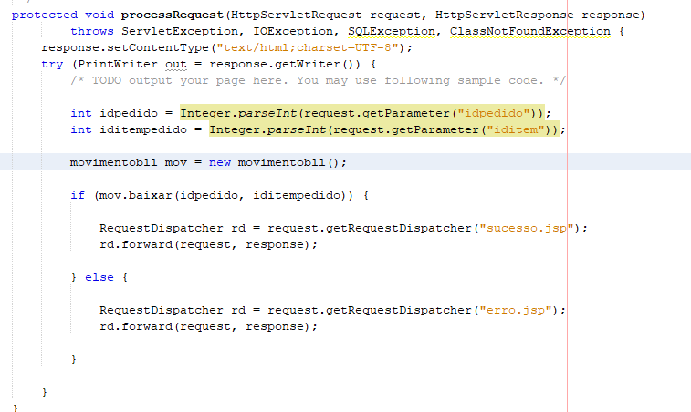
Ficaria assim...
O código da controle fica mais legível.

Slide 9
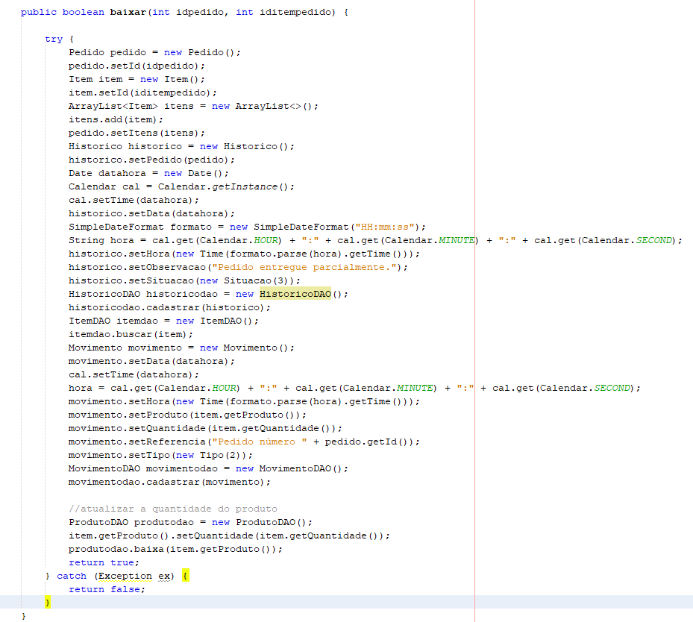
Porém...na BLL
Mesmo assim
oferece vantagem.

Slide 10
Padrão FACADE
Criar uma Classe de Fachada contendo as necessidades (métodos) para que uma operação complexa possa acontecer;
No caso a operação complexa é dar baixar em um item do pedido;
Aquele código medonho que vimos nos slides anteriores poderíamos deixa-lo mais fácil de entender e de reusar no futuro;
Então vai....

Slide 11
Ficaria assim...
Controle
DAO
Banco de Dados
Modelo
BLL
Fachada
Parte que não queremos mexer toda vez

Slide 12
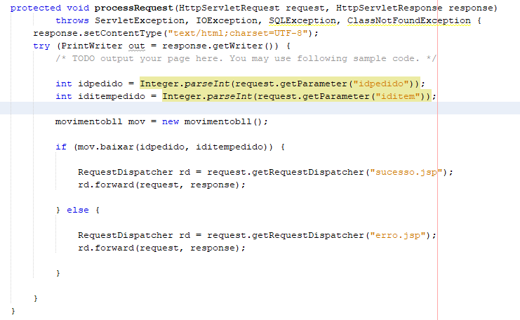
No código ficaria...
CONTROLE

Slide 13
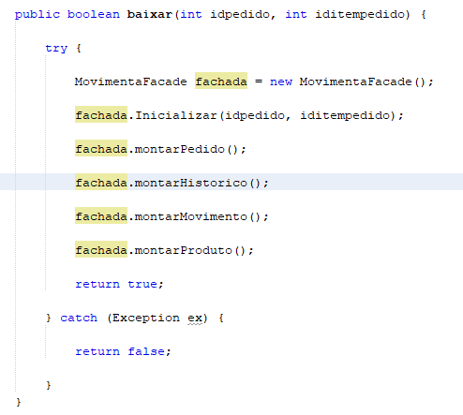
Mais...
Business Logic Layer

Slide 14
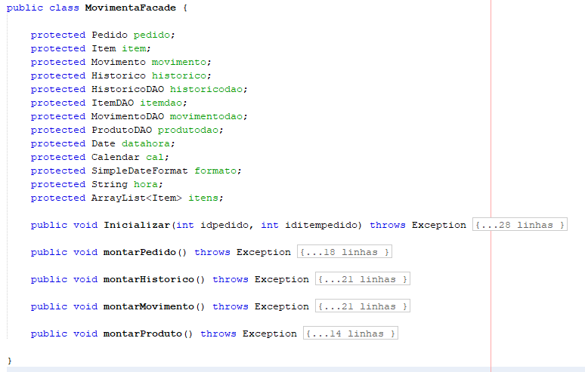
A Fachada (Facade)
Business Logic Layer

Slide 15
Exercício
Pegue o projeto intitulado Estoque
Modifique de forma a manter a business logic layer (bll) e fachada
Implemente uma classe que envie e-mail para o usuário dizendo que o item do pedido dele foi alterado.

